Slide 1
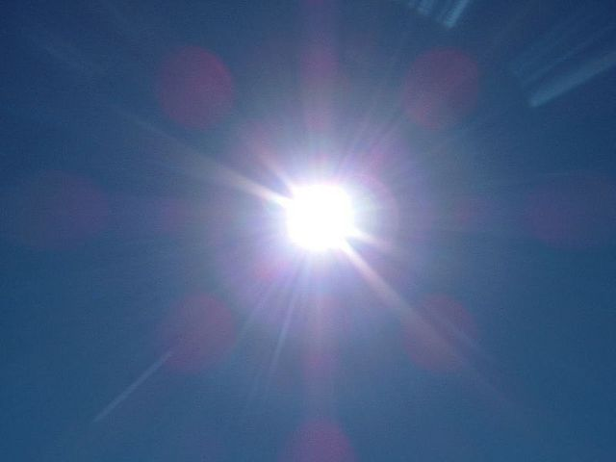
স্বাগতম

Slide 2
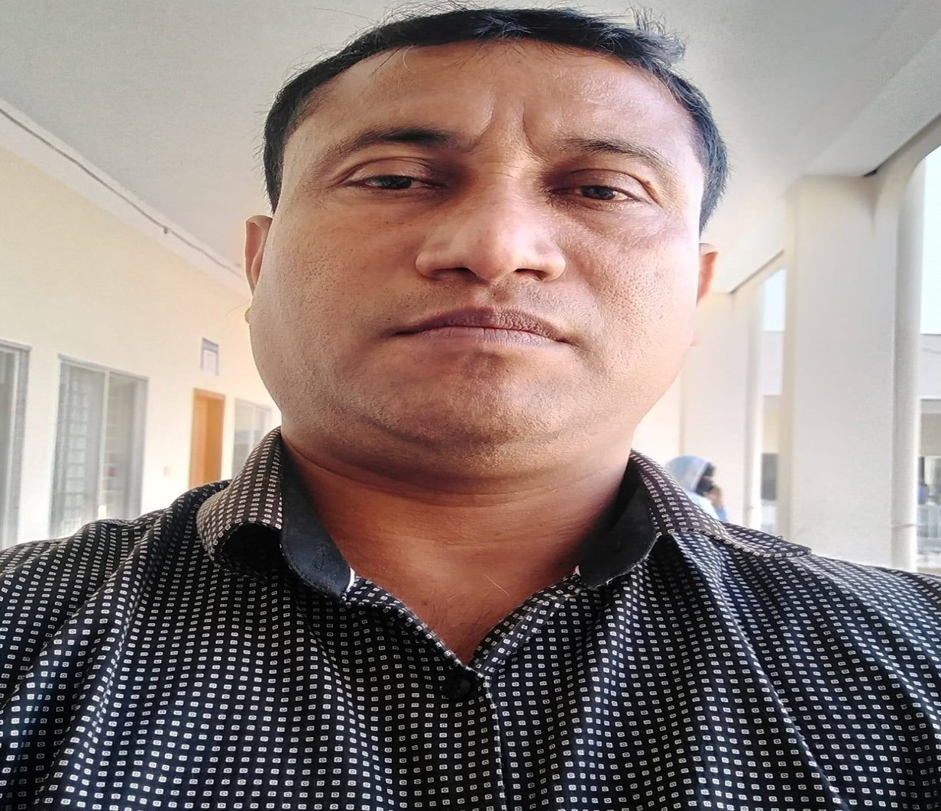
Aveyj Kvjvg AvRv` iæ‡ej,
সহকারী শিক্ষক
knx` AvjvDwÏb D”P we`¨vjq, wgR©vcyi, cvKzw›`qv, wK‡kviMÄ|

Slide 3
পাঠ পরিচিতি
শ্রেণি-অষ্টম
বিষয়-বিজ্ঞান
অধ্যায়-চতুর্দশ

Slide 4
শিখনফল
এই পাঠ শেষে শিক্ষার্থীরা ---
১। একটি বাস্তুতন্ত্রে শক্তি প্রবাহ কীভাবে চলে তা ব্যাখ্যা করতে পারবে ।
2। পরিবেশের ভারসাম্য রক্ষায় বাস্তুতন্ত্রের ভূমিকা বর্ণনা করতে পারবে।

Slide 5
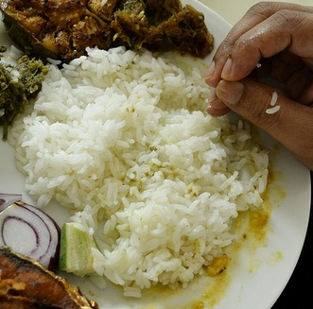
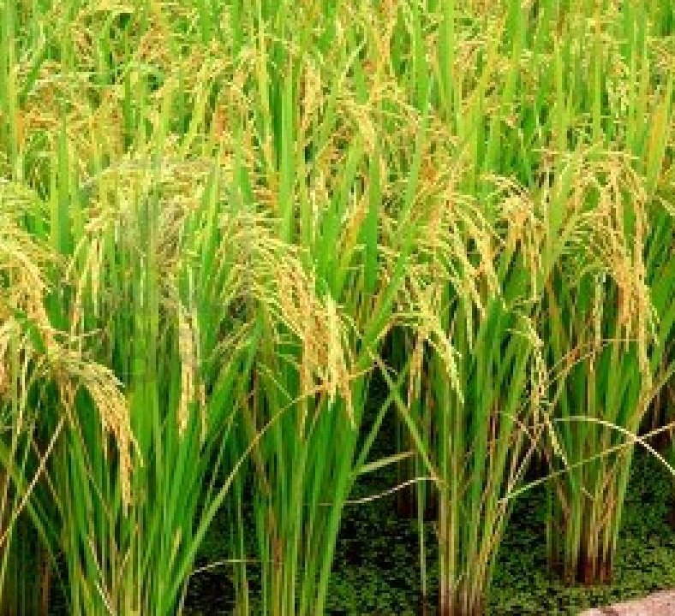
এই খাদ্য খেলে দেহে শক্তি উৎপন্ন হয়, এর উৎস কোথায়?
এই উদ্ভিদে কীভাবে শক্তি সঞ্চিত হল?

Slide 6
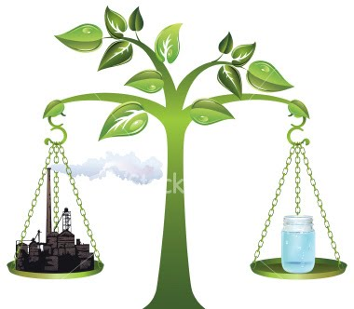
বাস্তুতন্ত্রে শক্তি প্রবাহ এবং
পরিবেশের ভারসাম্য রক্ষায় বাস্তুতন্ত্রের ভূমিকা

Slide 7
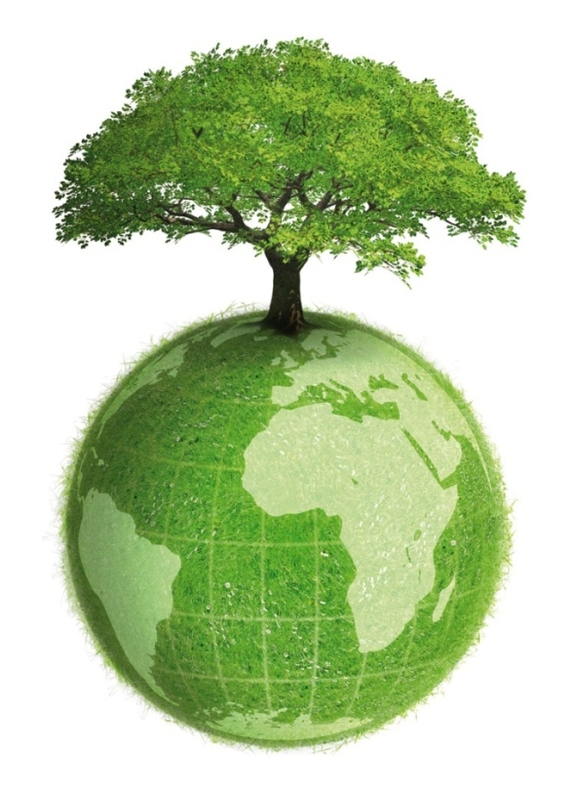
পৃথিবীতে আসা আলোর
২% ব্যবহৃত হয় সালোকসংশ্লেষণে ।

Slide 8
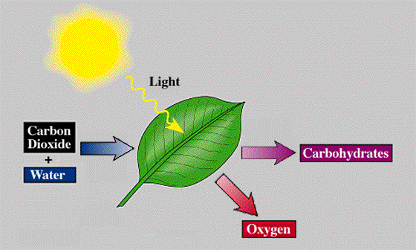
সকল শক্তির উৎস সূর্য
অজীব
জীব
প্রাকৃতিক প্রকৃয়ায় সৌরশক্তি রাসায়নিক শক্তিতে রুপান্তরিত হচ্ছে।
CO₂
শর্করা
পানি
O₂
এ প্রক্রিয়া চলাকালে সবুজ উদ্ভিদ প্রাকৃতিক যৌগ
পানি, নাইট্রোজেন, সালফার আয়রন, কার্বন ডাই অক্সাইড ইত্যাদি ব্যবহার করে।
Notes:
জড় ও জীব পরিবেশের মধ্যে আন্তঃসম্পর্ক বা সংযোগ বুঝানোর চেষ্টা করা হয়েছে।

Slide 9
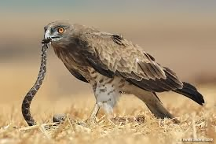
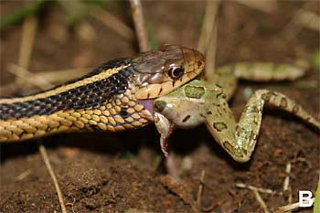
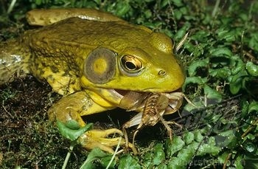
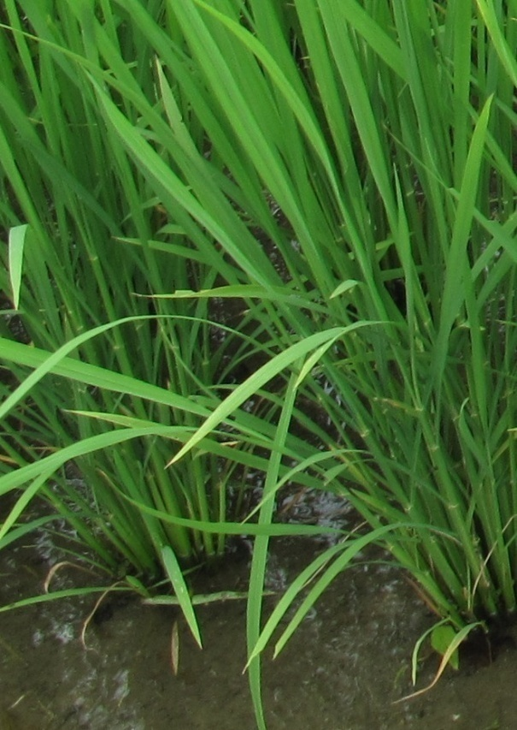
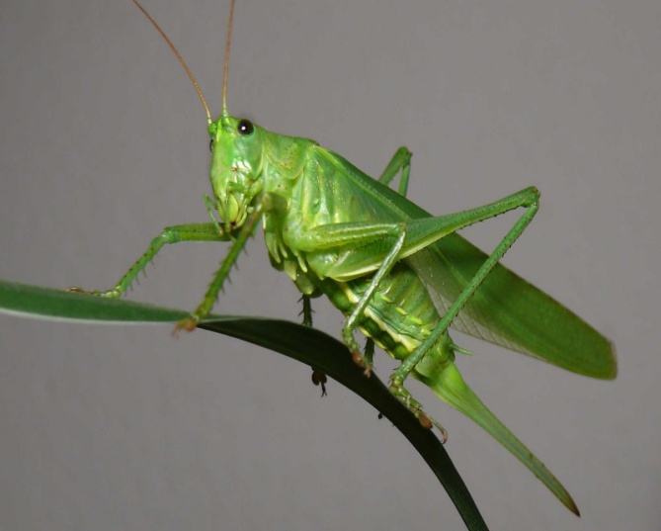
খাদ্য শৃঙ্খল
শক্তি
উৎপাদক
খাদক
১ম স্তরের খাদককে ২য় স্তরের খাদক খাচ্ছে ।
খাদ্য গ্রহণের মাধ্যমে শক্তির স্থানান্তর হচ্ছে ।

Slide 10
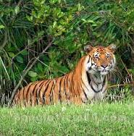
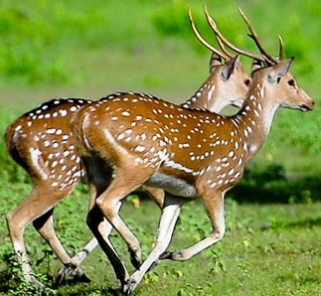
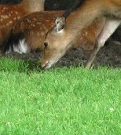
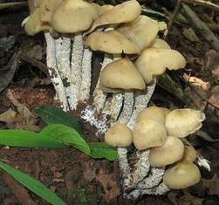
শ্বসন প্রকৃয়ার বিনষ্ট শক্তি (তাপ)
চিত্রে কী দেখছ?
শক্তি
মাংসাশী
তৃণভোজী
উৎপাদক
মৃত্যুর পর জীবের উপর ছত্রাক, ব্যাকটেরিয়া ক্রিয়া করে
বিয়োজক
শ্বসন প্রকৃয়ার বিনষ্ট শক্তি (তাপ)। বিয়োজকের ক্রিয়ায় অজৈব পুষ্টিদ্রব্য পরিবেশে মিশে যায়।
Notes:
এক্ষেত্রে জোড়ায় আলোচনার মাধ্যমে শিক্ষার্থীরা প্রশ্নের পুরো প্রক্রিয়াটি ব্যাখ্যা করতে শিক্ষার্থীদের সহায়তা করা যেতে পারে। প্রয়োজনে ছোট ছোট প্রশ্ন করে কাজটি সম্পন করা যেতে পারে।

Slide 11
শক্তিপ্রবাহ একমুখী, পুষ্টিদ্রব্য চক্রাকারে প্রবাহিত হচ্ছে। চিত্রে দেখ
শ্বসনক্রিয়ার বিনষ্টশক্তি
(তাপ হিসেবে)
উৎপাদক
তৃণভোজী
মাংসাশী
বিয়োজক
শ্বসনক্রিয়ার বিনষ্টশক্তি
(তাপ হিসেবে)
বিয়োজকের ক্রিয়ায় মৃতদেহ হতে অজৈব পুষ্টিদ্রব্য পরিবেশে মিশে পুষ্টিভান্ডারে জমা হয় যা সবুজ উদ্ভিদ আবার গ্রহন করে।
Notes:
এক্ষেত্রে জোড়ায় আলোচনার মাধ্যমে শিক্ষার্থীরা প্রশ্নের পুরো প্রক্রিয়াটি ব্যাখ্যা করতে শিক্ষার্থীদের সহায়তা করা যেতে পারে। প্রয়োজনে ছোট ছোট প্রশ্ন করে কাজটি সম্পন করা যেতে পারে।

Slide 12
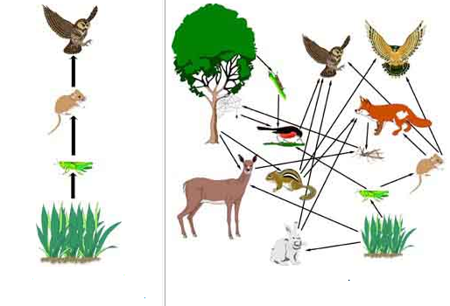
চিত্রে কী দেখছ?
এভাবেই শক্তি প্রবাহ চলছে
সর্বোচ্চ স্তরের খাদক
দ্বিতীয় স্তরের খাদক
খাদ্য জাল
তৃণভোজী
উৎপাদক
প্রতিটি জীব একে অন্যের উপর নির্ভরশীল।
খাদ্য শৃঙ্খলের মাধ্যমে এরা পরস্পর সম্পর্কযুক্ত।
খাদ্য শৃঙ্খল
Notes:
এক্ষেত্রে আলোচনার মাধ্যমে ছোট ছোট প্রশ্ন করে কাজটি সম্পন করা যেতে পারে।

Slide 13
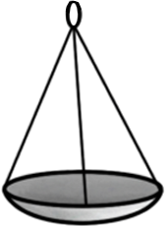
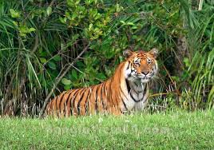
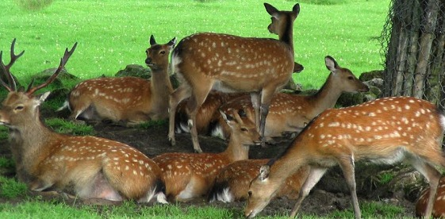
বিভিন্ন স্তরের জীব সম্প্রদায় সংখ্যার অনুপাত মোটামুটি ভাবে অপরিবর্তিত
এভাবেই হ্রাস/বৃদ্ধির চলছে, এই ভারসাম্য প্রাকৃতিক ভাবে নিয়ন্ত্রিত
সংখ্যায় বৃদ্ধি পেলে কী ঘটবে?
Notes:
শিক্ষক তার প্রয়োজন মত আরো প্রশ্ন শ্রেণির উদ্দ্যেশে করে ধারণাটি স্পষ্ট করবেন আশা করি।

Slide 14
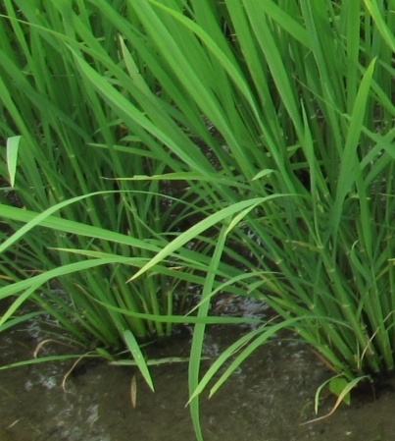
দলগত কাজ
চিত্রের খাদ্যশৃঙ্খলটিতে শক্তিপ্রবাহ কীভাবে চলে ব্যাখ্যা কর।
Notes:
এপর্যায়ে শিক্ষকের সহায়তায় তারা এই কাজটি করতে পারবে।

Slide 15
মূল্যায়ণ
১। জড় ও জীবজগতের মধ্যে সংযোগ সৃষ্টি হয় কীভাবে?
২। পরিবেশে বাস্তুতন্ত্র একটি স্বয়ংসম্পূর্ণ একক- কীভাবে?
৩। প্রকৃতি কীভাবে পরিবেশের ভারসাম্য রক্ষা করে?
Notes:
শিক্ষক তার প্রয়োজন মত আরো প্রশ্ন শ্রেণির উদ্দ্যেশে করে পাঠের মূল্যায়ন করবেন আশা করি।

Slide 16
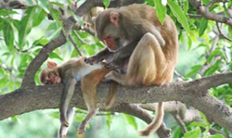
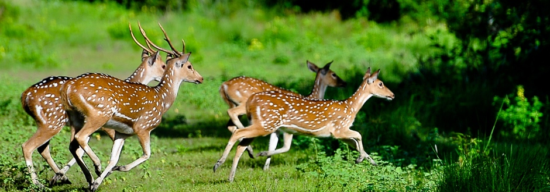
বাড়ির কাজ
সুন্দরবনের বাস্তুতন্ত্রে প্রকৃতি কীভাবে এই পরিবেশের ভারসাম্য রক্ষা করে চলেছে ব্যাখ্যা কর ।

Slide 17
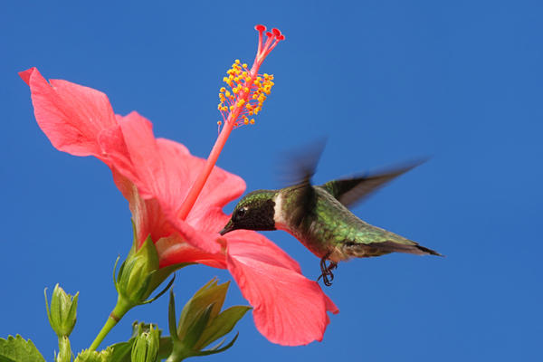
ধন্যবাদ

